Slide 1
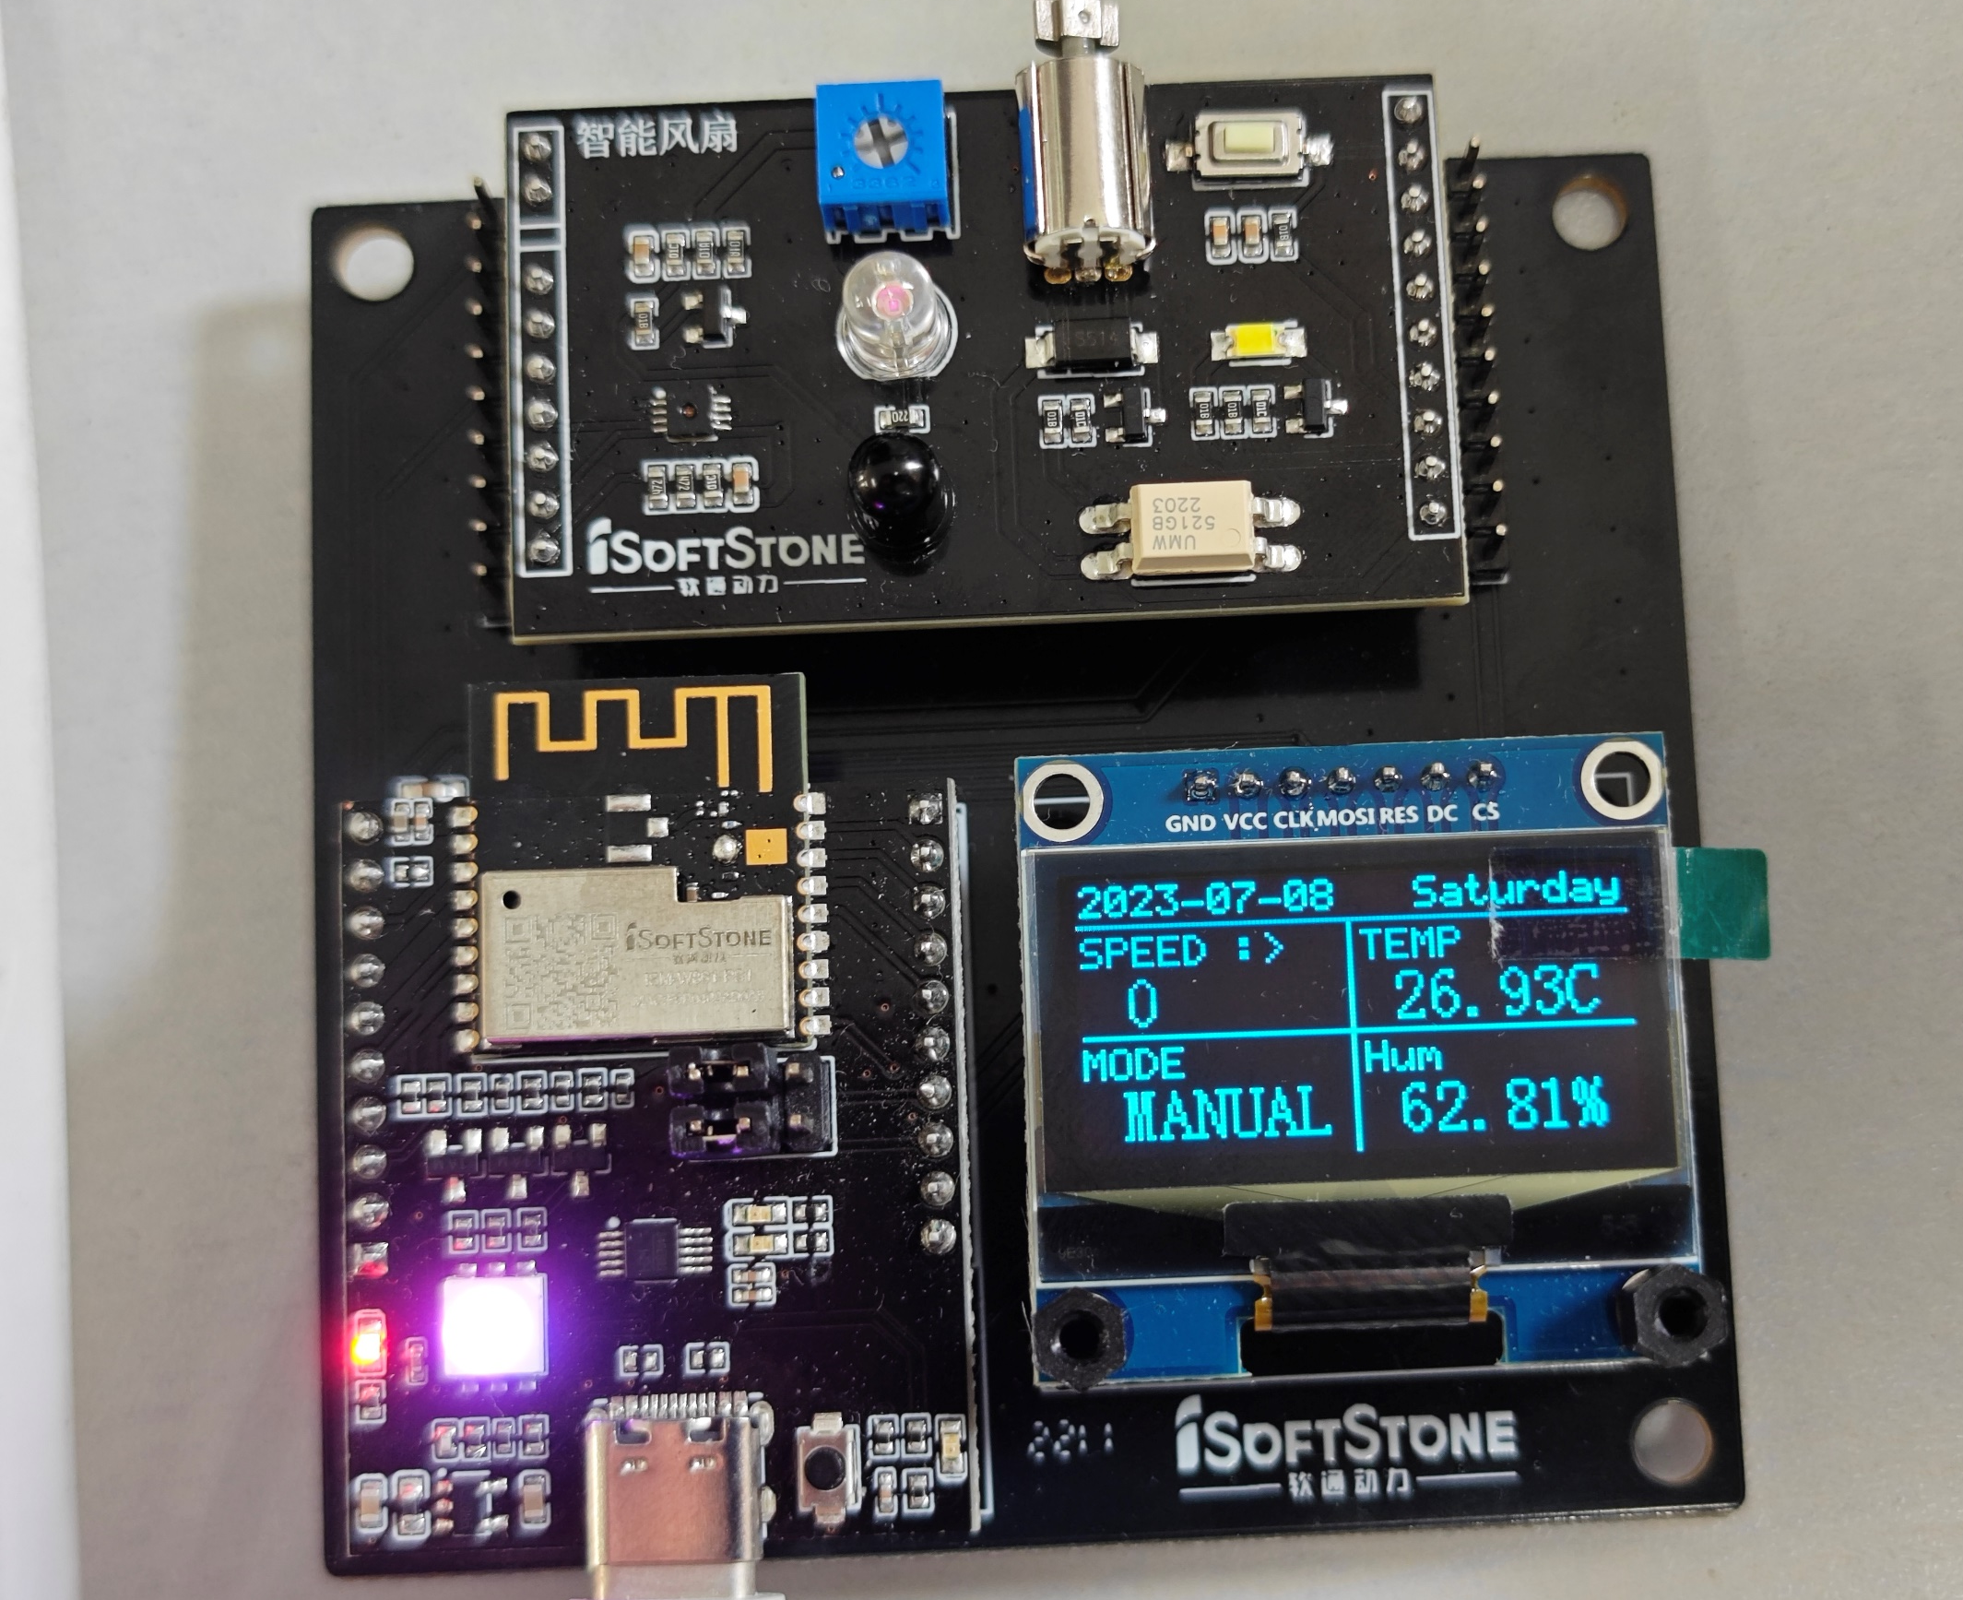
温湿度检测智能风扇

Slide 2
主要流程
Thread
task_main_entry
Thread
task_sensor_entry
Thread
WifiAPTask
各功能初始化
WIFI热点连接
华为云连接
mqtt初始化
通过消息队列处理接收和发送
读取当前温湿度
将温湿度加入消息队列
在自动模式下，根据当前温湿度调整风速
在开发板显示风速，温度，自动or手动模式和湿度
为开发板创建热点
为开发板创建socket并绑定地址
电脑连接热点并创建socket
开发板根据接收到的信息做出相应操作

Slide 3
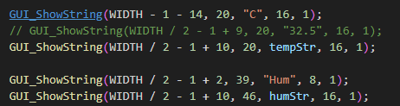

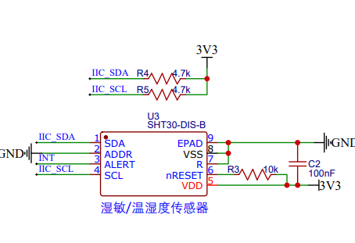
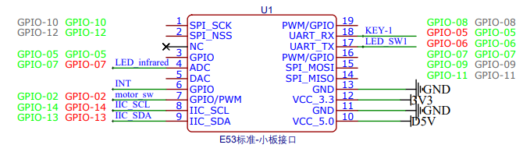
功能需求一 温湿度检测
从IIC获取的数据存储在 结构体内。
通过调用 函数显示。
将当前温湿度使用sprintf转化成而位小数的char[]格式。使用GUI_ShowString显示在屏幕。

Slide 4
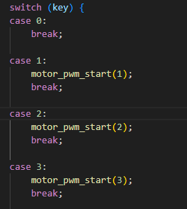

功能需求二、三 风扇开关和挡位调节
在手动模式下，从gpio获取当前值，检测到按钮被按下，进行key++操作。
根据key值判断，分别对电机设置1-3档和关闭状态。

Slide 5
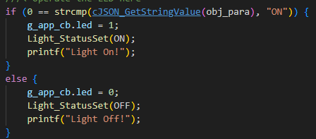
功能需求四 开关风扇旁的led
从mqtt收到的JSON中获取开关信息。
收到ON后通过Light_StatusSet(ON);
开灯
否则关灯。

Slide 6
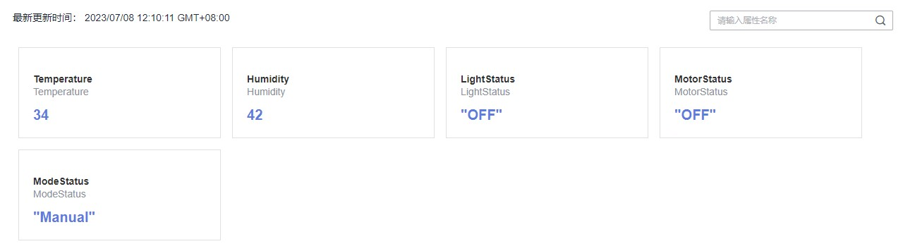
功能需求五、十 华为云查看参数和风扇控制
参数：温度，湿度，led状态，电机开关状态，手动自动状态
控制：控制电机开关，控制风速，控制手动自动模式，led亮灭

Slide 7
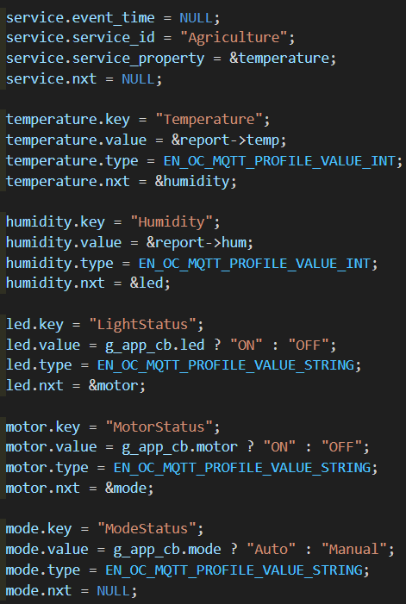
代码实现：

Slide 8
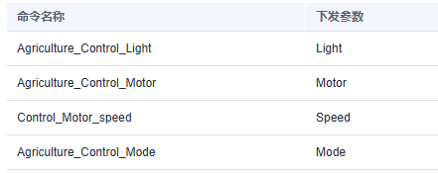
功能需求五、十 华为云查看参数和风扇控制
参数：温度，湿度，led状态，电机开关状态，手动自动状态
控制：控制电机开关，控制风速，控制手动自动模式，led亮灭

Slide 9
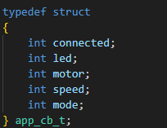
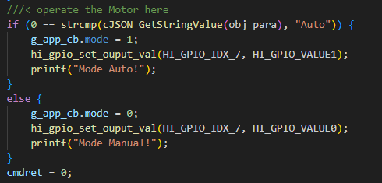
易用性需求一 调节手动自动模式
状态结构体存储了连接状态，led状态，电机状态，风速和手动/自动模式。
mtqq接收到Auto消息后，将模式设置到1，即自动模式。否则设置到手动模式。

Slide 10
mode = 0
mode = 1
mode = 1
手动模式
自动模式
mode = 0
speed = 0
speed = 1
speed = 1
Speed0
Speed1
Range(T10orH10)
key++
key++
key>2
key=0
key++
key++
speed = 2
Speed2
key++
key>3
key=0
key++
Range(T40orH50)
Range(T20orH20)
key++
speed = 2
speed = 3
speed = 3
Speed3

Slide 11
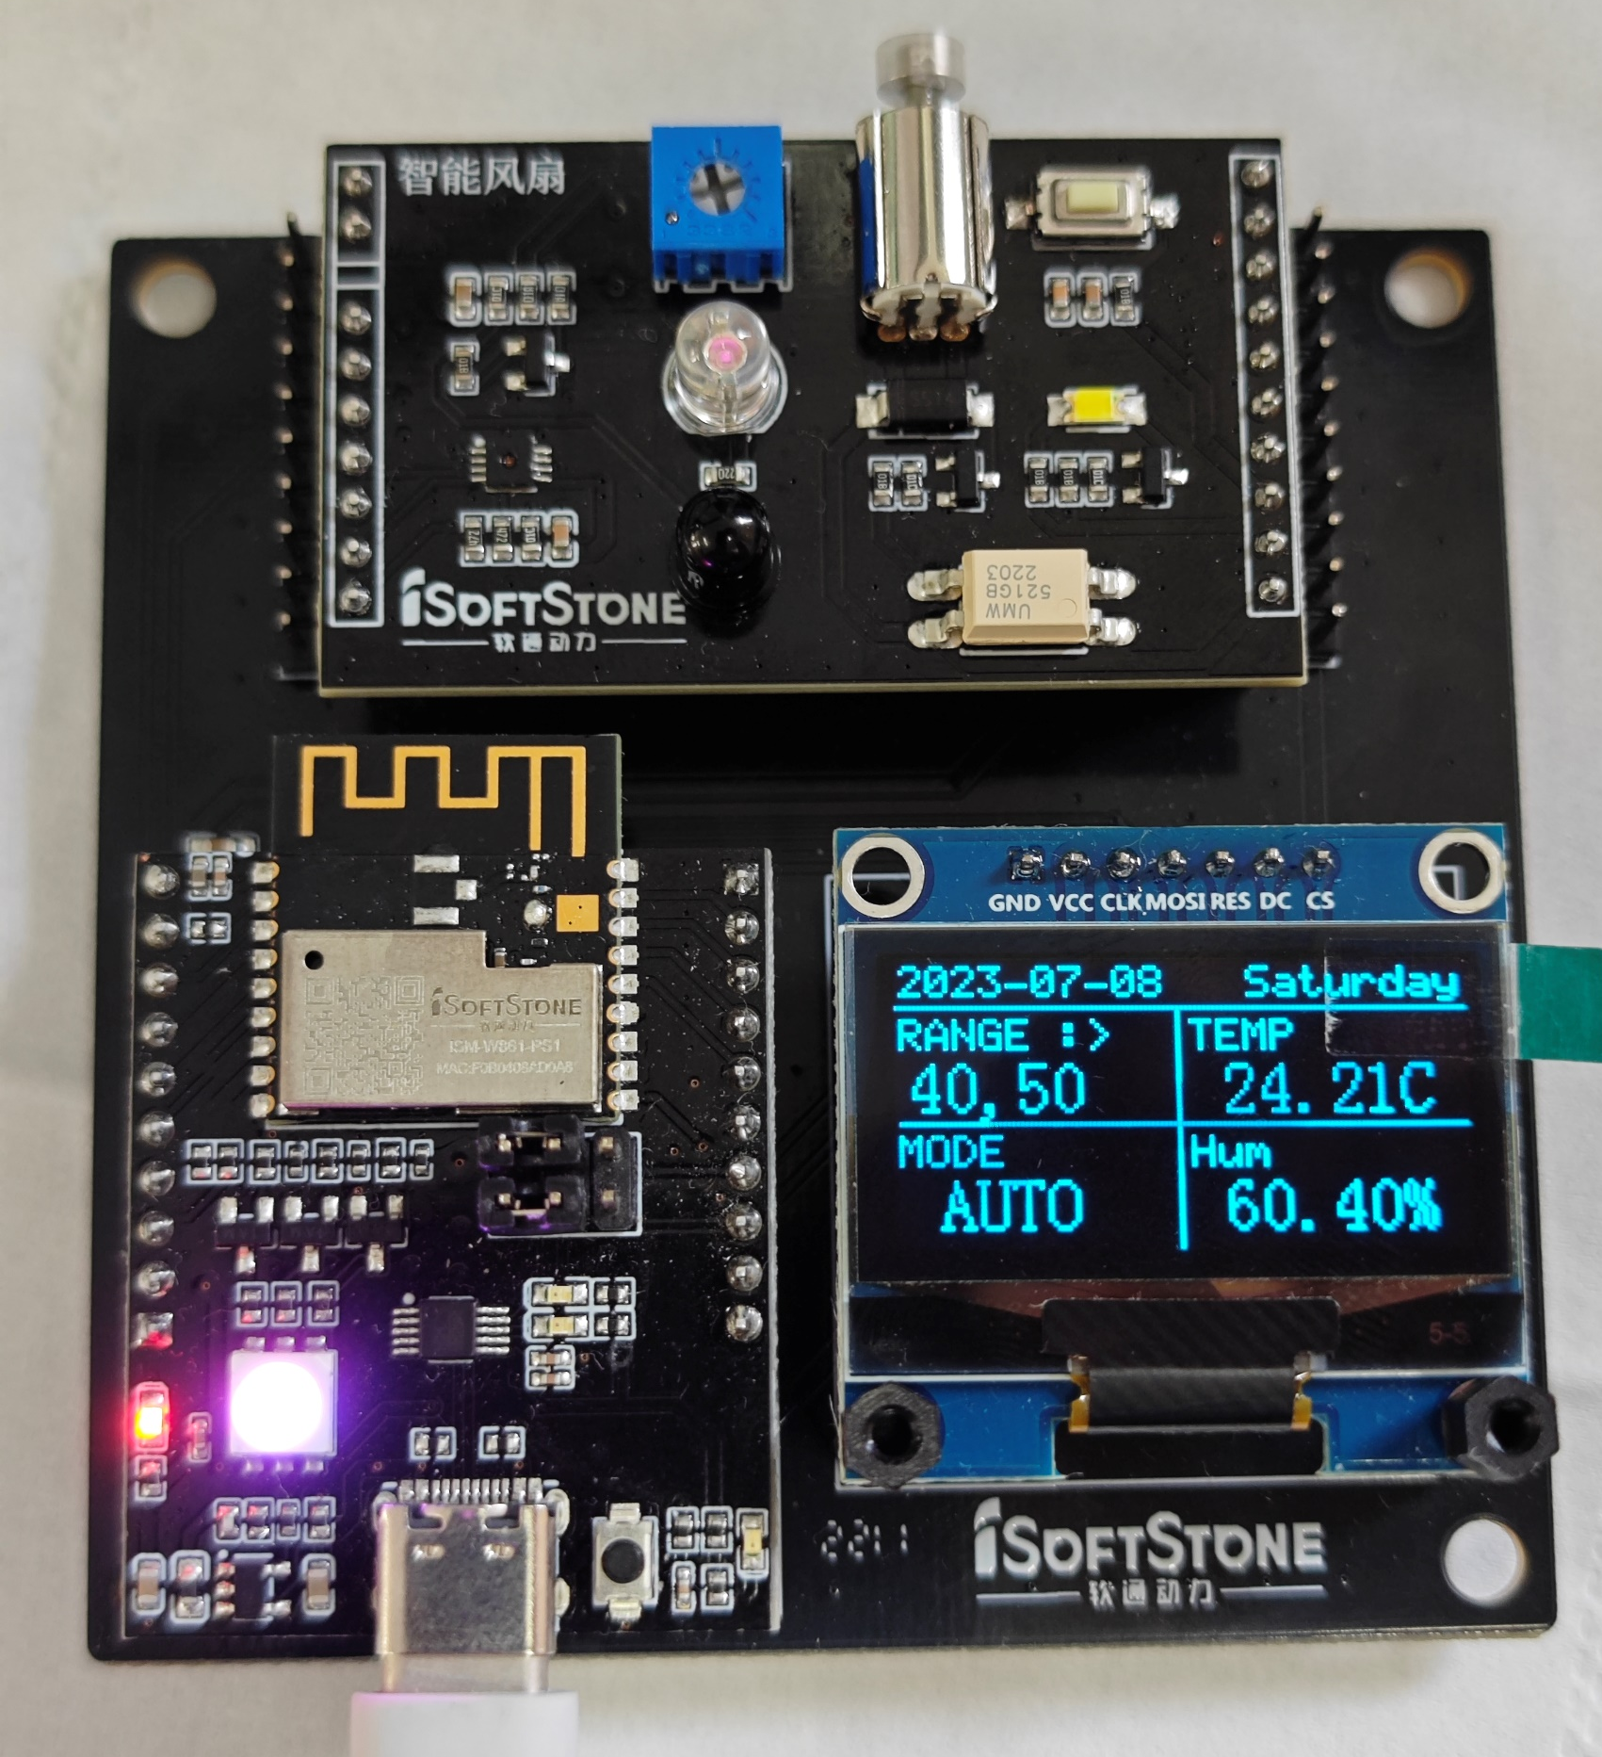
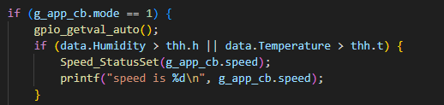
易用性需求二 自动模式下根据温度湿度自动调节风扇
自动模式下当温度or湿度达到目标阈值后将风扇启动

Slide 12
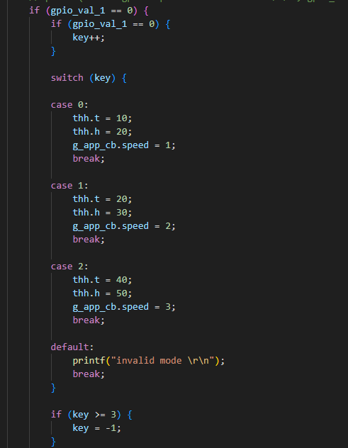
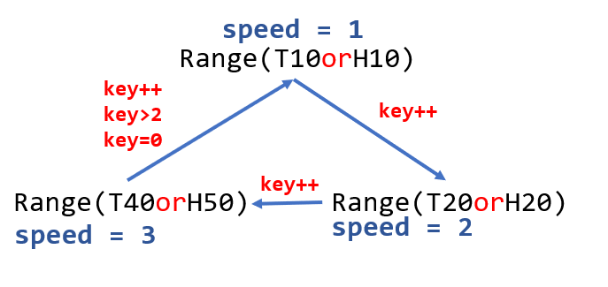
易用性需求三 自动模式下根据温度湿度自动调节风扇
调整阈值逻辑

Slide 13
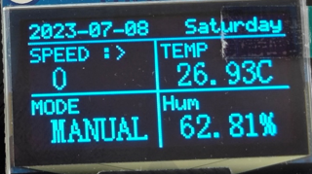
易用性需求四、六 液晶屏显示与反馈-手动
Manual模式下，此处显示速度：
0/1/2/3

Slide 14
易用性需求四、六 液晶屏显示与反馈-手动
Manual速度显示0/1/2/3
此处显示
手动/自动模式
MANUAL/AUTO

Slide 15
易用性需求四、六 液晶屏显示与反馈-手动
Manual速度显示0/1/2/3
温度显示
手动/自动模式显示
MANUAL/AUTO

Slide 16
易用性需求四、六 液晶屏显示与反馈-手动
Manual速度显示0/1/2/3
温度显示
手动/自动模式显示
MANUAL/AUTO
湿度显示

Slide 17
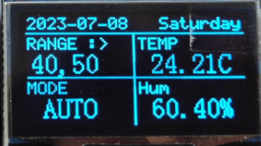
易用性需求四、六 液晶屏显示与反馈-自动
Auto模式下显示温度湿度阈值（或逻辑）
温度显示
湿度显示

Slide 18




易用性需求五 串口错误显示

Slide 19
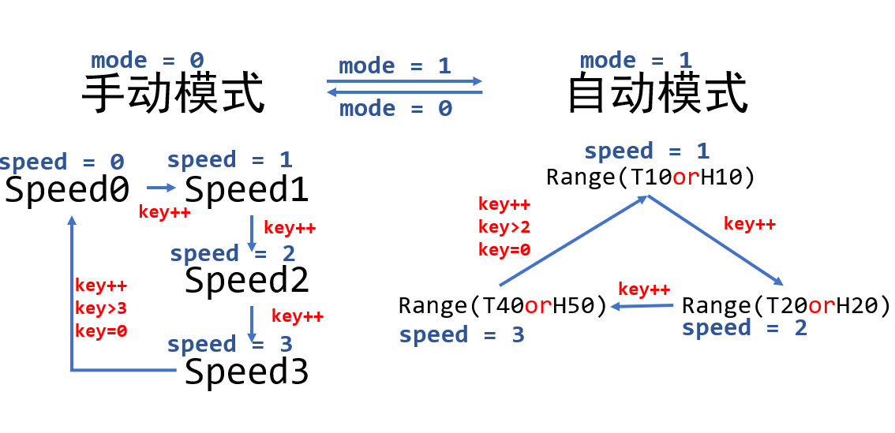
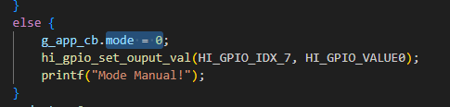
易用性需求七 手动模式下，解除温湿度与风扇的联动
接收到Manual信息后mode = 0，进入手动逻辑。

Slide 20
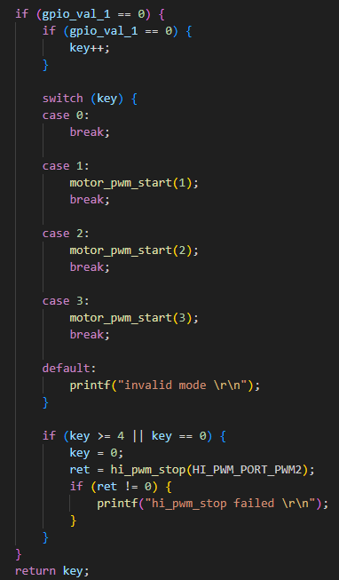
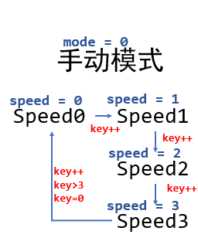
易用性需求八 手动模式下，按键控制风扇

Slide 21
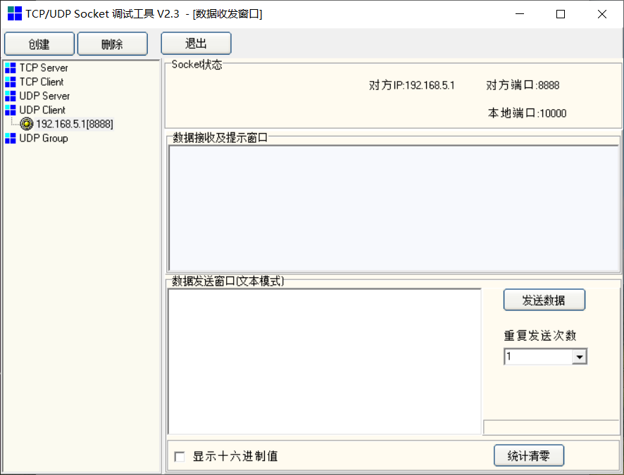
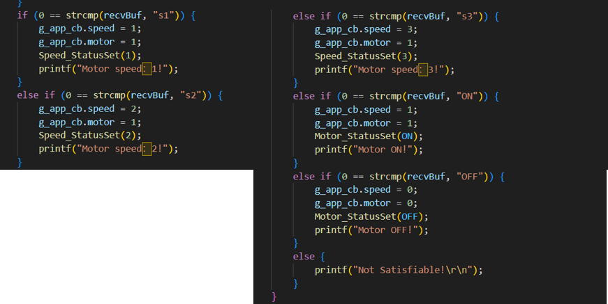
易用性需求九 手动模式下，可以通过局域网socket控制风扇
通过如图所示客户端，发送“ON”或“OFF”，控制风扇的开或关，
发送“s1”、“s2”、“s3”控制风扇速度

Slide 22
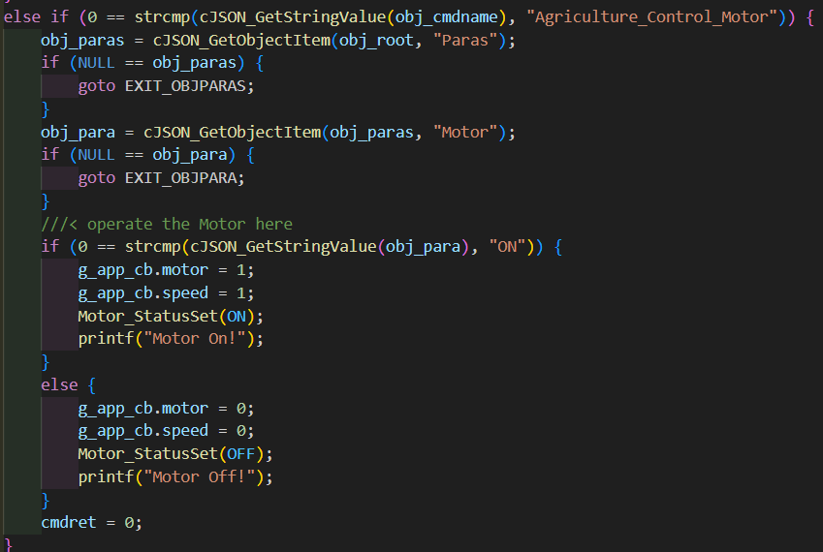
易用性需求十 手动模式下，可以通过华为云控制风扇
开关控制：

Slide 23
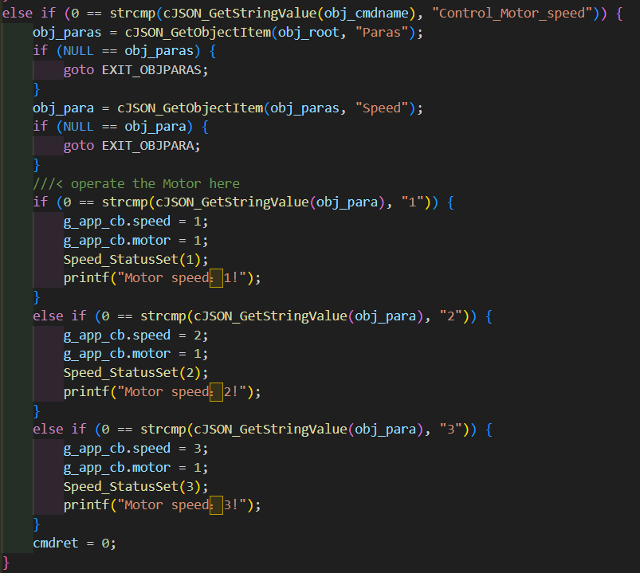
档位控制：

